Slide 1
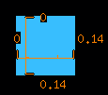
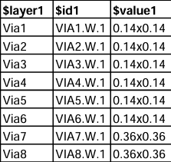

Rule Name | Value | Description
VIAk.W.1 | 0.14um | Minimum and Maximum Via k width.
Cadence Reproducing and vertical structure
Schematic in Design Rule Manual
0.14um
Via7, Via8 Minimum and Maximum width = 0.36um
“Via의 폭을 적절한 범위로 제한하여 금속층 간 안정적인 연결과 공정 신뢰성을 확보”
IMD
metal2
IMD
metal1
ILD
Substrate
STI

Slide 2
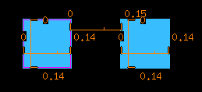
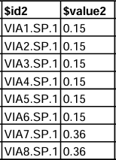

Rule Name | Value | Description
VIAk.SP.1 | 0.15um | Minimum Via k to Via k spacing.
Cadence Reproducing and vertical structure
Schematic in Design Rule Manual
Via7, Via8 spacing = 0.36um
0.15um
“인접한 Via 사이의 최소 간격을 확보하여 브리징을 방지하고 공정 수율 및 전기적 신뢰성을 확보”
metal2
IMD
IMD
IMD
metal1
ILD
Substrate
STI

Slide 3
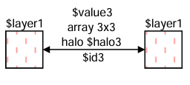
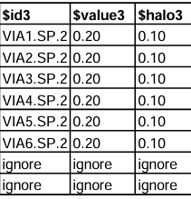
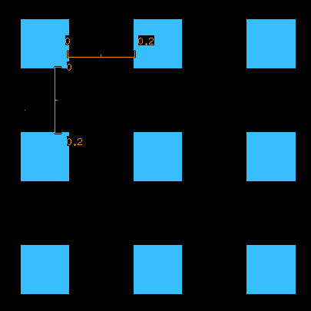
Rule Name | Value | Description
VIAk.SP.2 | 0.20um | Minimum Via k to Via k spacing when the Via ks are in a 3x3 or larger array (minimum dimension on one side of array is 3). Via ks spaced less than 0.21um should be considered for array spacing check.
Schematic in Design Rule Manual
Cadence Reproducing and vertical structure
“3×3 이상의 Via Array에서는 Via가 밀집되면서 식각 및 금속 매립 공정의 균일성이 저하되어 Void, 브리징 등의 결함이 발생할 수 있으므로, 공정 신뢰성과 수율을 확보하기 위해 더 큰 최소 간격을 적용”
0.2um
metal2
IMD
IMD
IMD
IMD
metal1
ILD
Substrate
STI

Slide 4
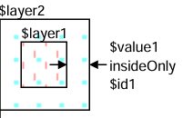
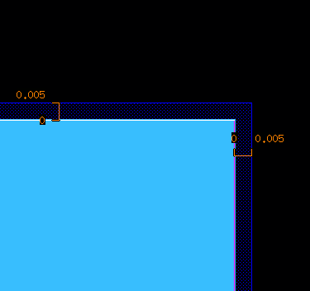
Rule Name | Value | Description
VIAk.E.1 | 0.005um | Minimum Metal k to Via k enclosure.
Schematic in Design Rule Manual
Cadence Reproducing and vertical structure
“Via를 네 방향에서 충분히 감싸 안정적인 금속층 연결과 공정 신뢰성을 확보” (각 면당 최소 0.005um 이상 권장)
0.005um
IMD
METAL1
STI
Substrate

Slide 5
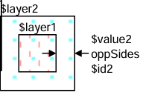
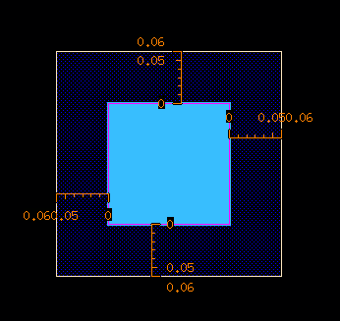
Rule Name | Value | Description
VIAk.E.2 | 0.06um | Minimum Metal k to Via k enclosure on at least two opposite sides of Via k.
Schematic in Design Rule Manual
Cadence Reproducing and vertical structure
“Via의 마주보는 두 방향에서 충분한 Enclosure를 확보하여 Overlay 오차에도 안정적인 접촉을 보장”
0.06um
IMD
IMD
METAL1
ILD
Substrate
STI

